Slide 1
Enterprise Cryptographic
Reference Architecture
ECRA — v1.0
Familia completa de 10 arquitecturas de referencia
para criptografía empresarial
ANKASecure©
Cryptographic Control Plane · Crypto Agility Orchestration Platform

Slide 2
Índice de arquitecturas
ANKASecure© — Enterprise Cryptographic Reference Architecture (ECRA)
01
Enterprise landscape
06
AI & LLM security architecture
El mundo donde vive ANKASecure©
Protección para modelos, prompts, embeddings y datos
02
Shared services y Cryptographic Control Plane
07
Data platform encryption architecture
Nueva categoría: gobernanza criptográfica unificada
Envelope encryption, BYOK y tokenización
03
Multi-cloud cryptographic architecture
08
Enterprise integration architecture
Un Control Plane sobre AWS, Azure, GCP y on-premises
Firma y cifrado en API Gateway, Kafka, ESB y service mesh
04
Zero trust cryptographic architecture
09
Financial services reference architecture
La criptografía como pilar del modelo Zero Trust
PCI DSS v4.0, DORA, PQC y tokenización para banca
05
DevSecOps cryptographic architecture
10
Government & defense architecture
Claves de firma gestionadas en todo el pipeline CI/CD
Air-gap, CNSA 2.0, algoritmos nacionales y entornos clasificados

Slide 3
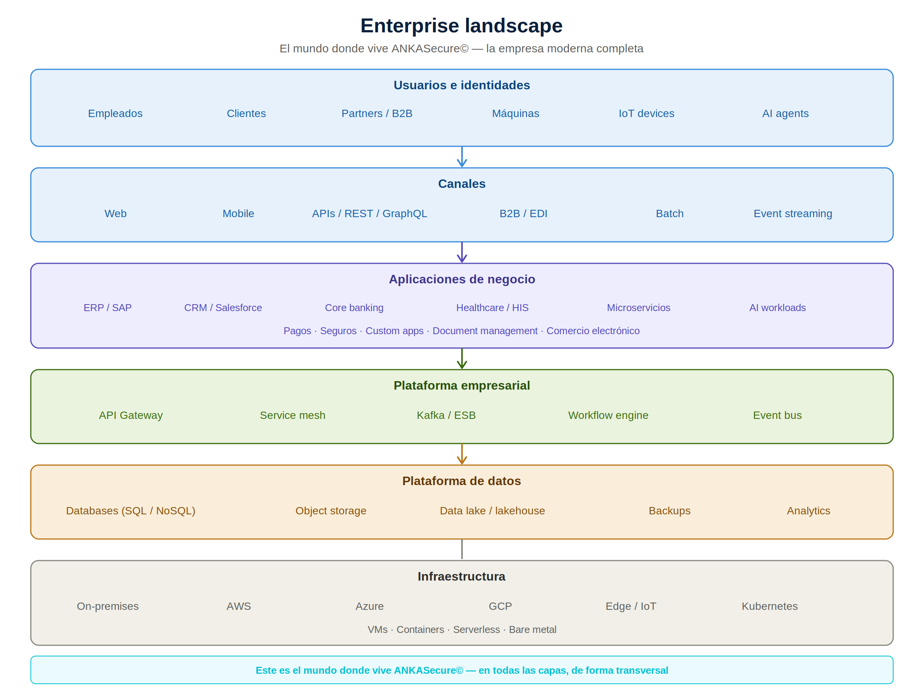
01
Enterprise landscape
ANKASecure©
El mundo donde vive ANKASecure©

Slide 4
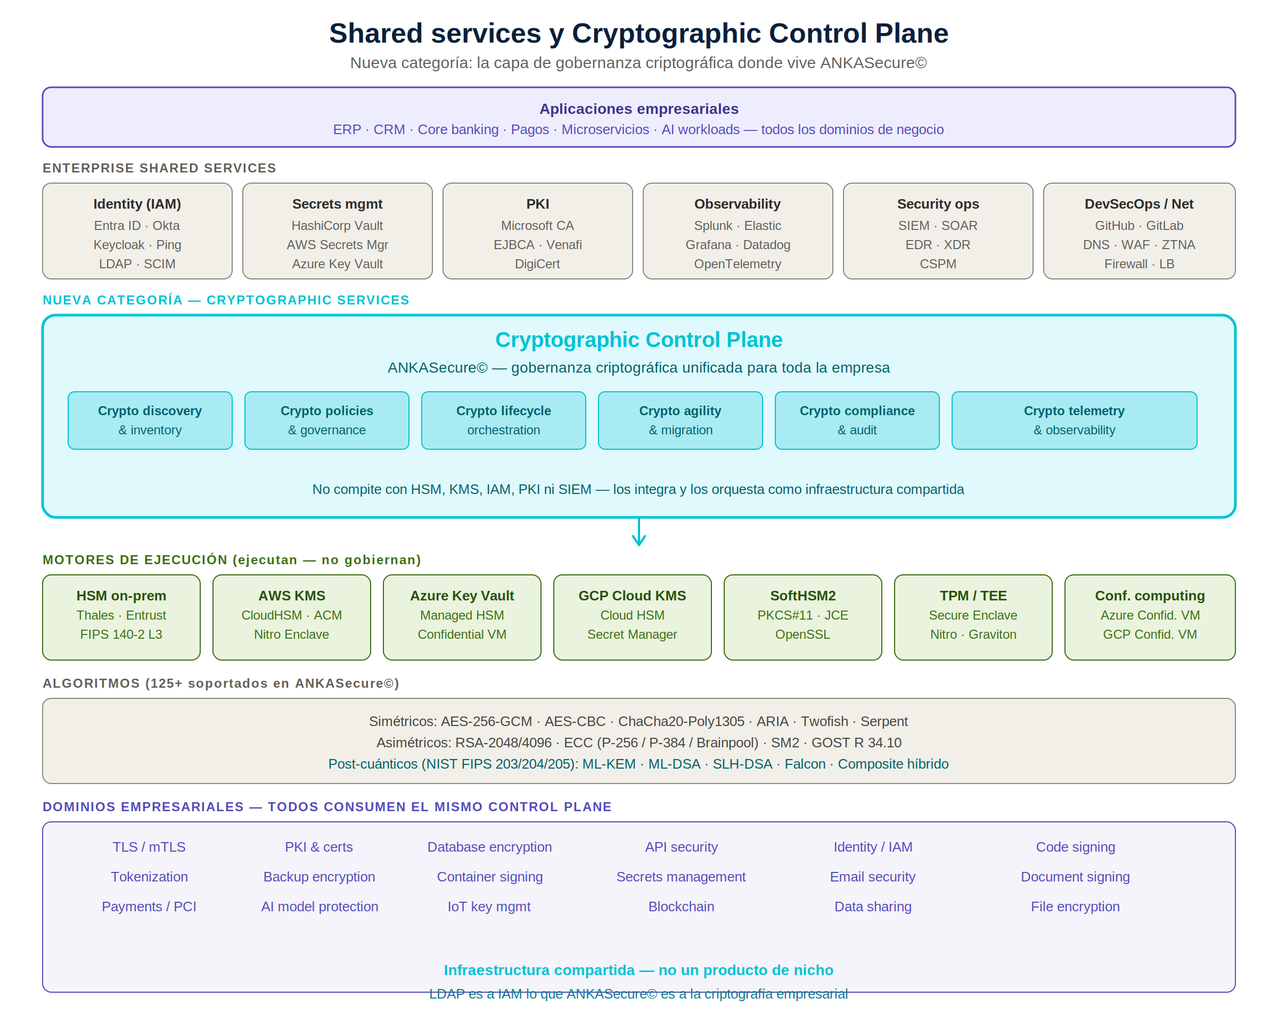
02
Shared services y Cryptographic Control Plane
ANKASecure©
Nueva categoría: gobernanza criptográfica unificada

Slide 5
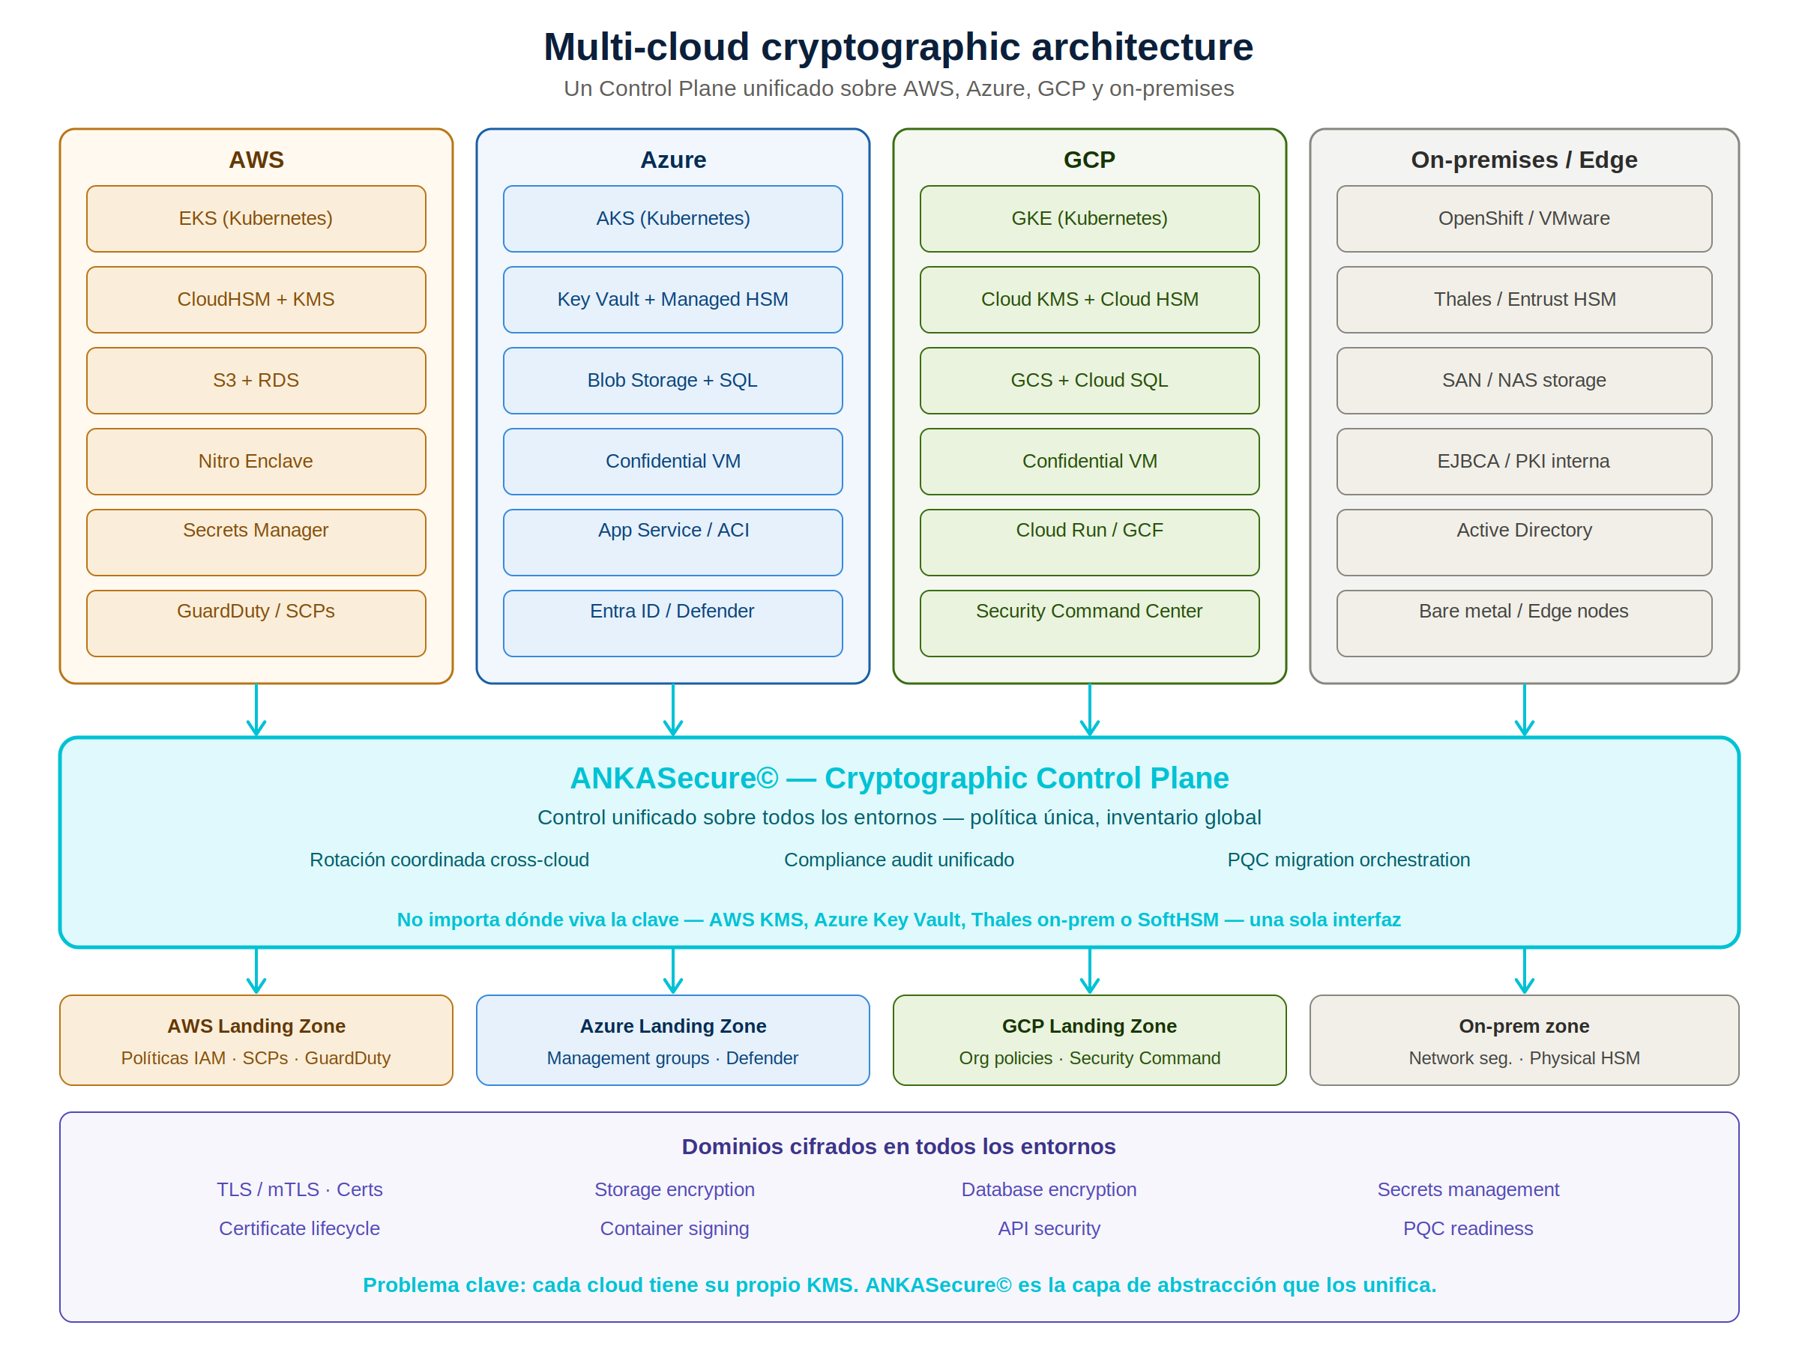
03
Multi-cloud cryptographic architecture
ANKASecure©
Un Control Plane sobre AWS, Azure, GCP y on-premises

Slide 6
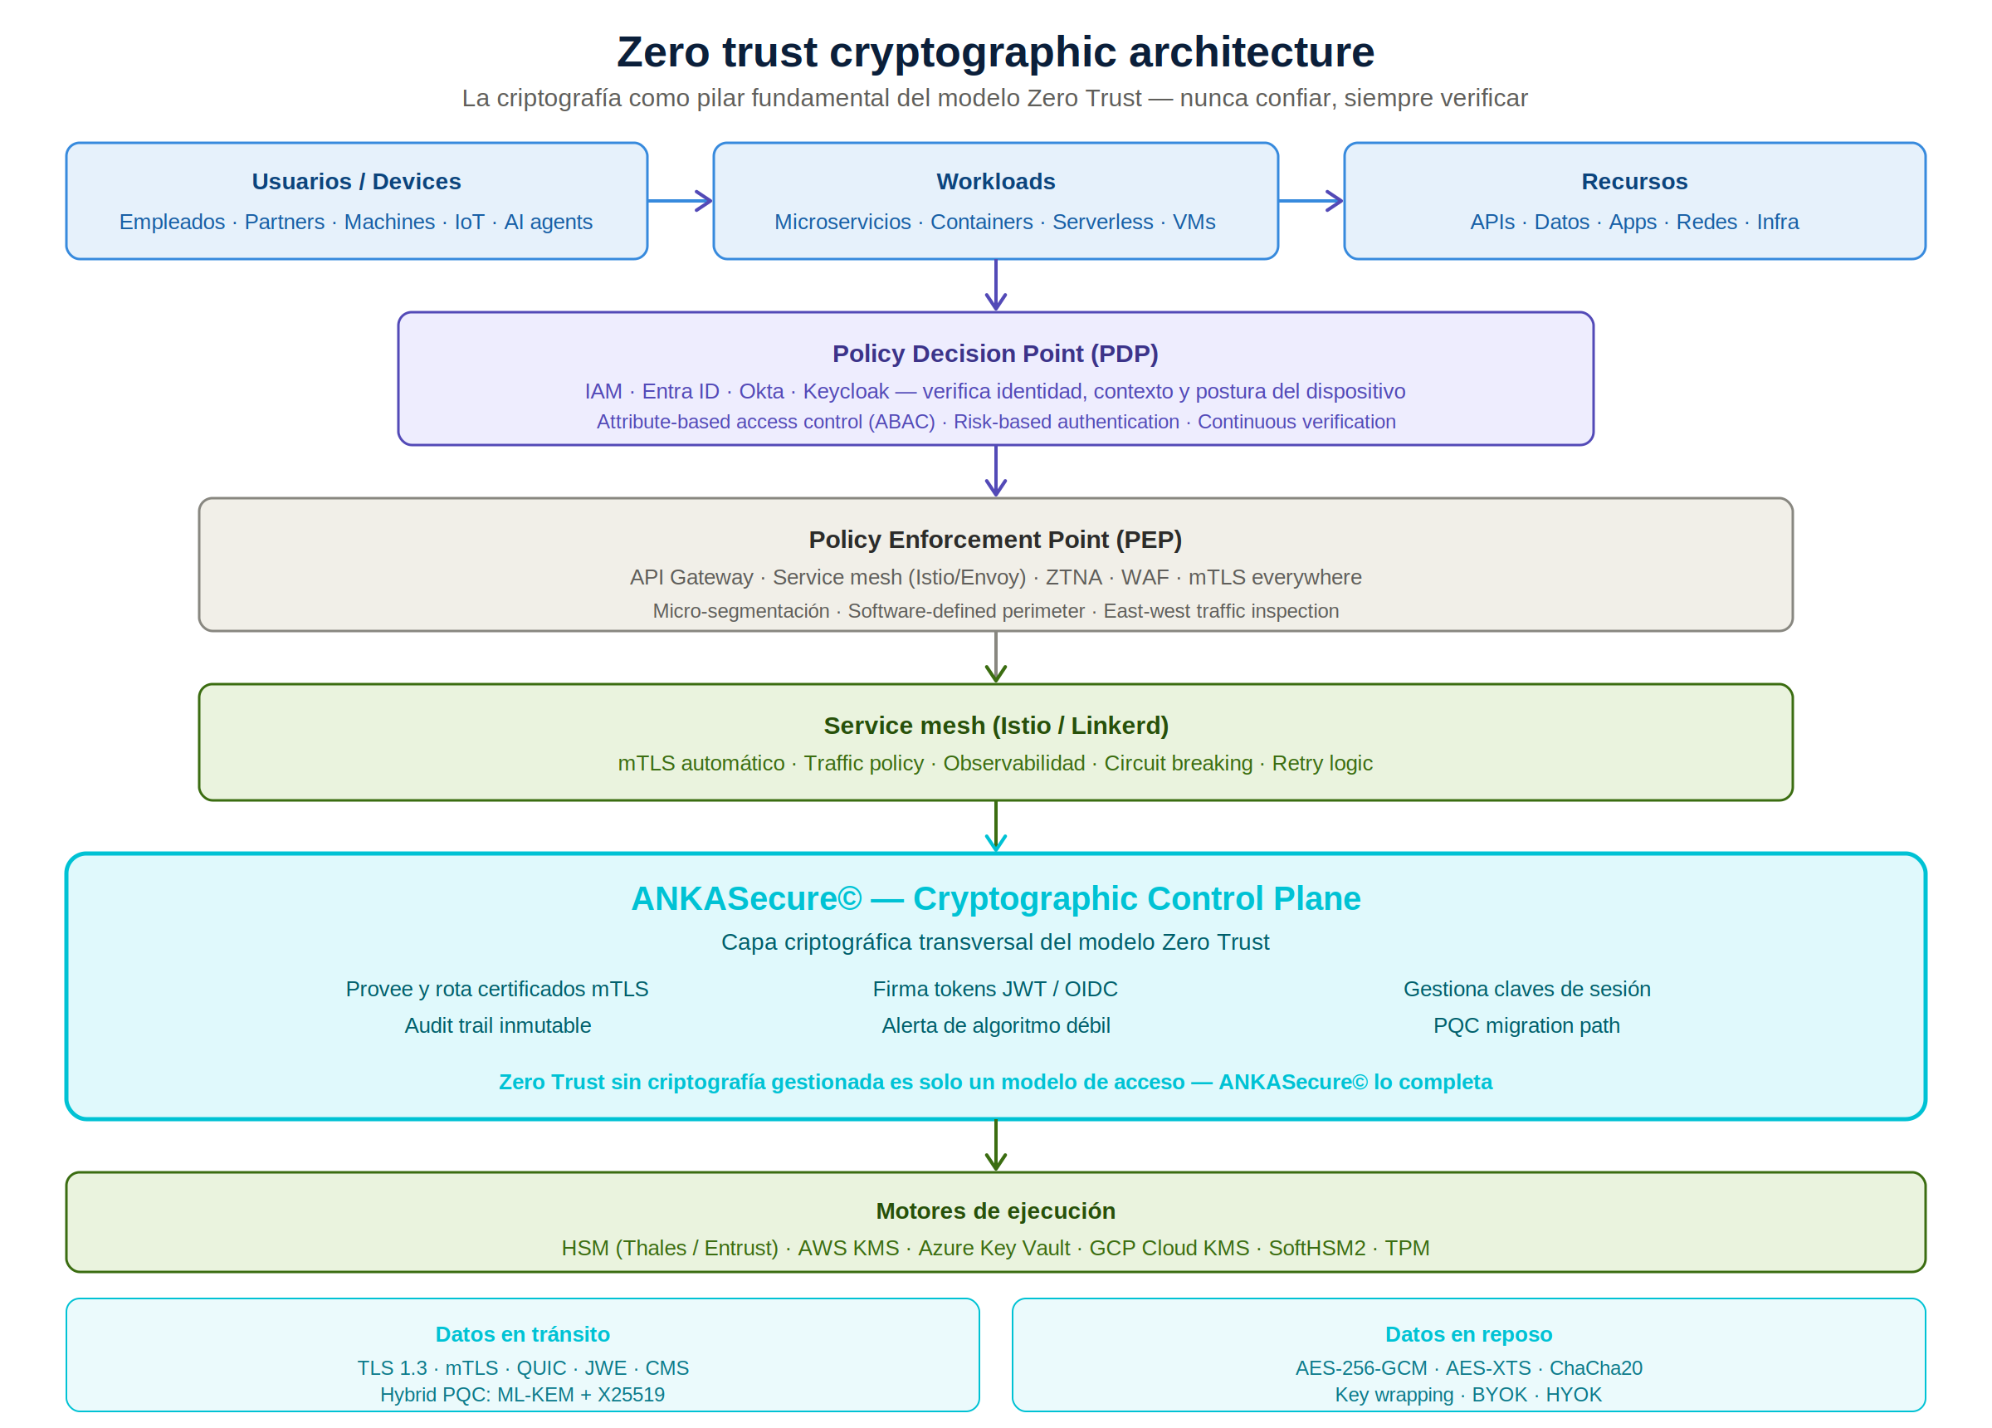
04
Zero trust cryptographic architecture
ANKASecure©
La criptografía como pilar del modelo Zero Trust

Slide 7
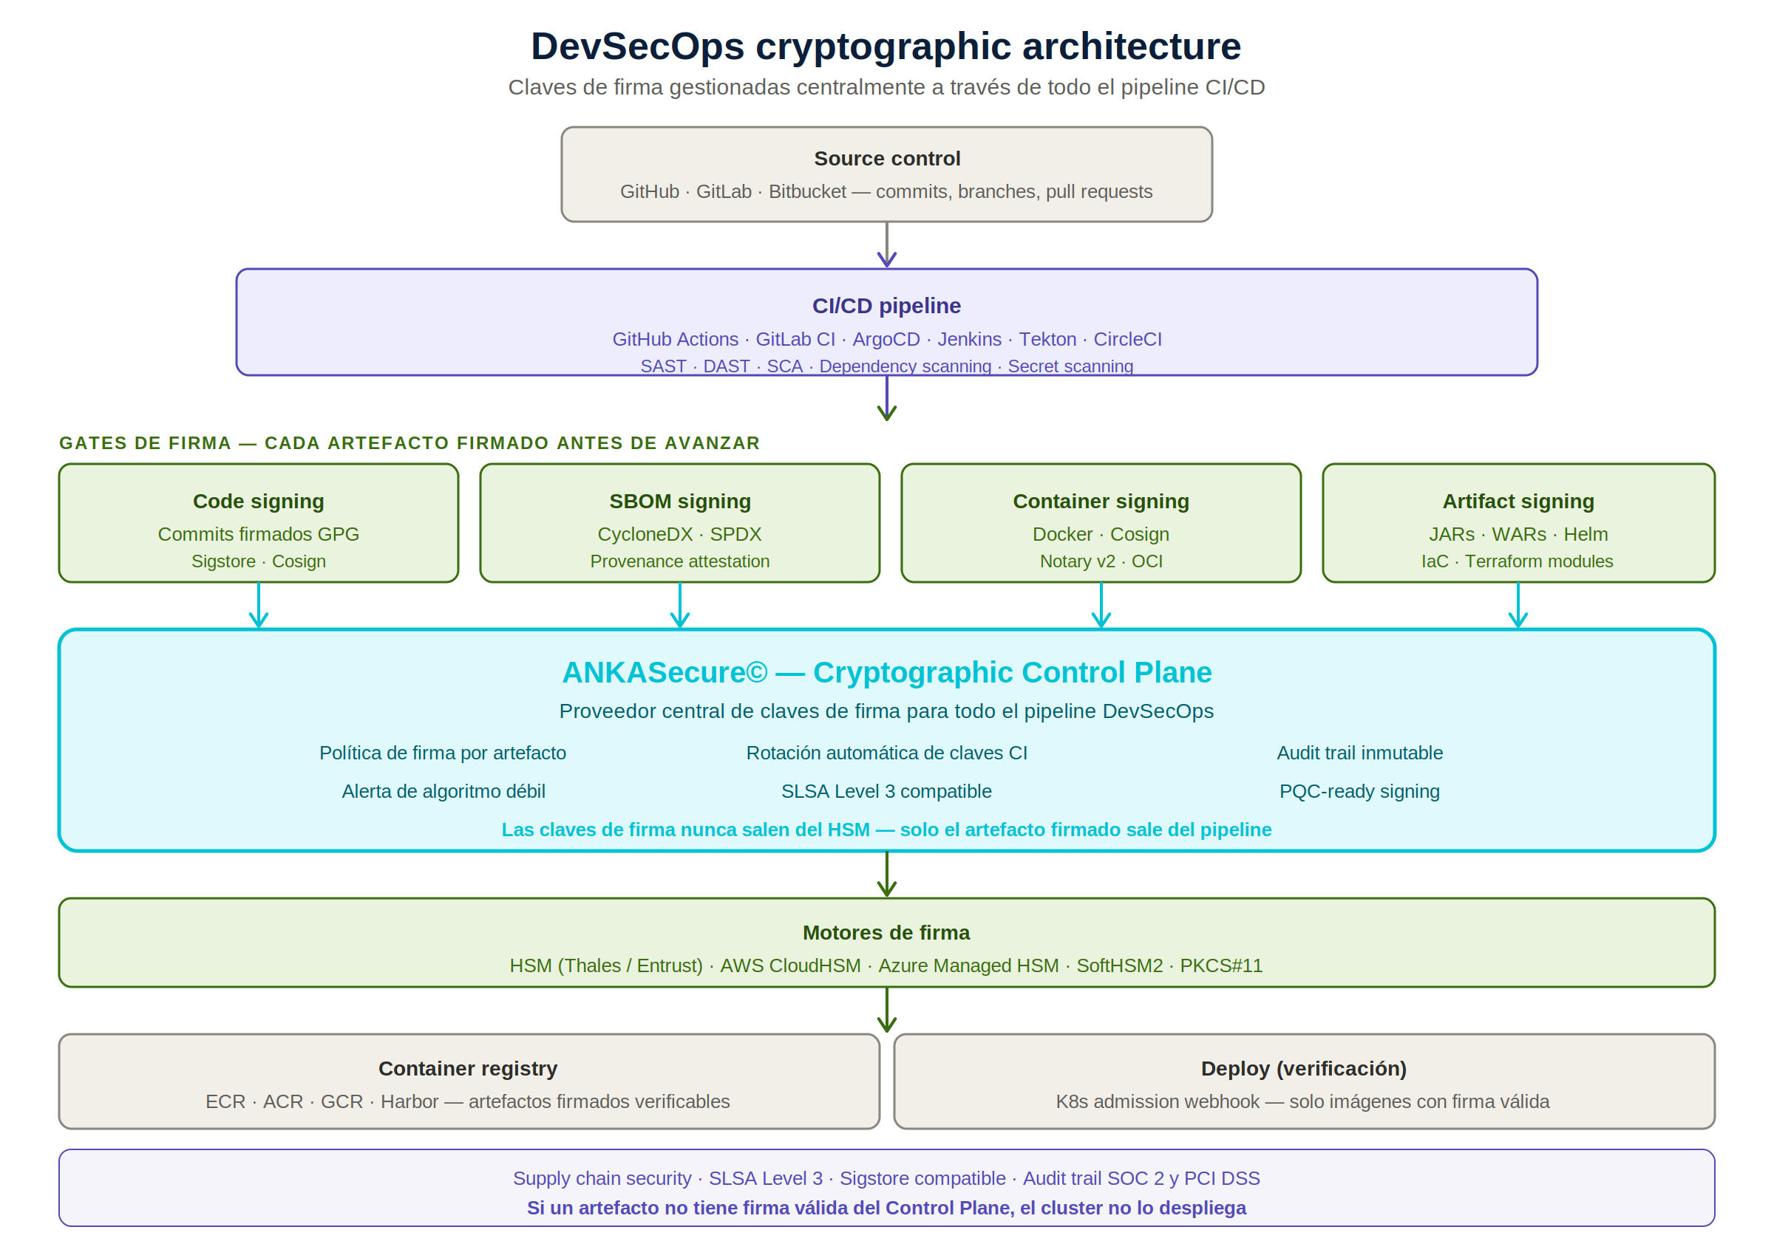
05
DevSecOps cryptographic architecture
ANKASecure©
Claves de firma gestionadas en todo el pipeline CI/CD

Slide 8
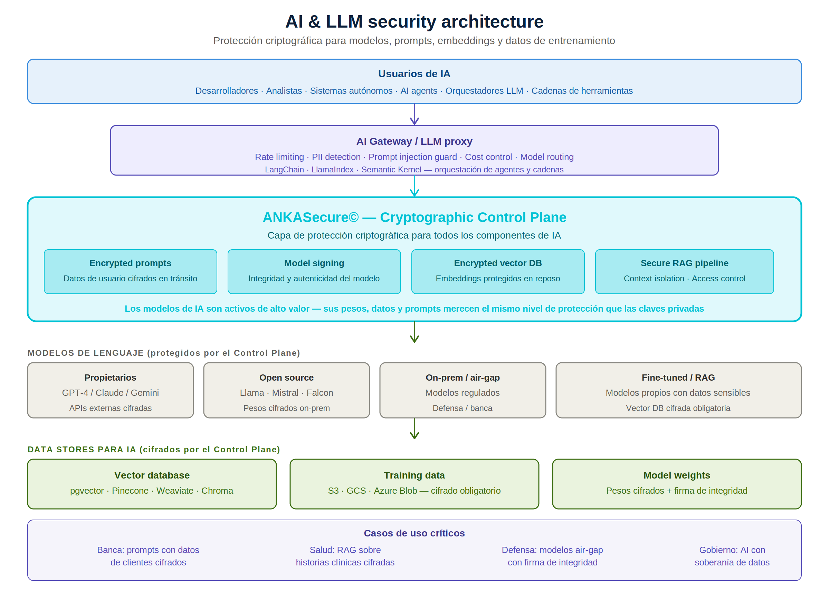
06
AI & LLM security architecture
ANKASecure©
Protección para modelos, prompts, embeddings y datos

Slide 9
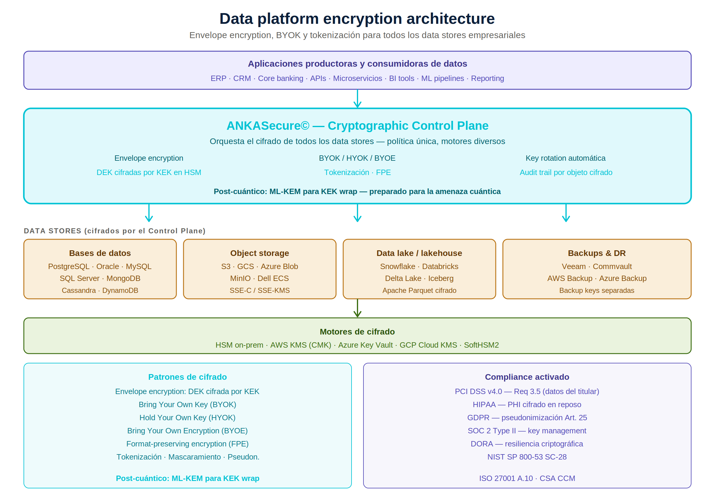
07
Data platform encryption architecture
ANKASecure©
Envelope encryption, BYOK y tokenización

Slide 10
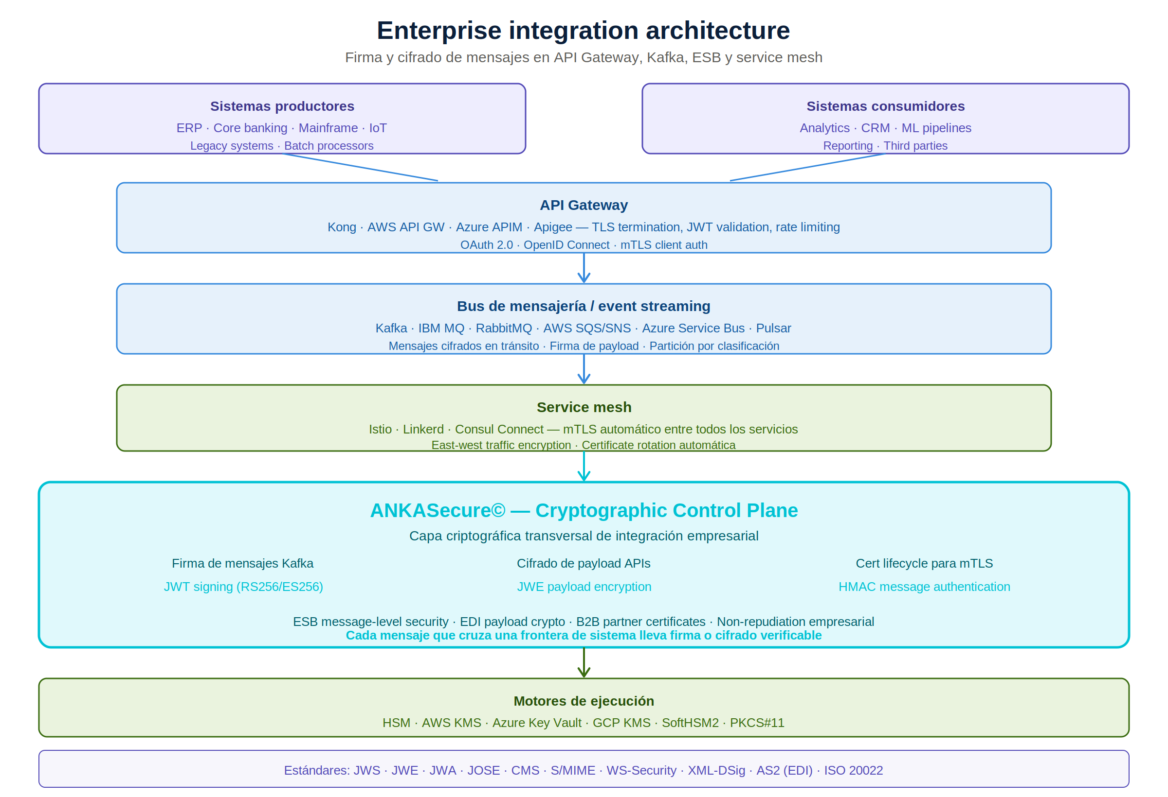
08
Enterprise integration architecture
ANKASecure©
Firma y cifrado en API Gateway, Kafka, ESB y service mesh

Slide 11
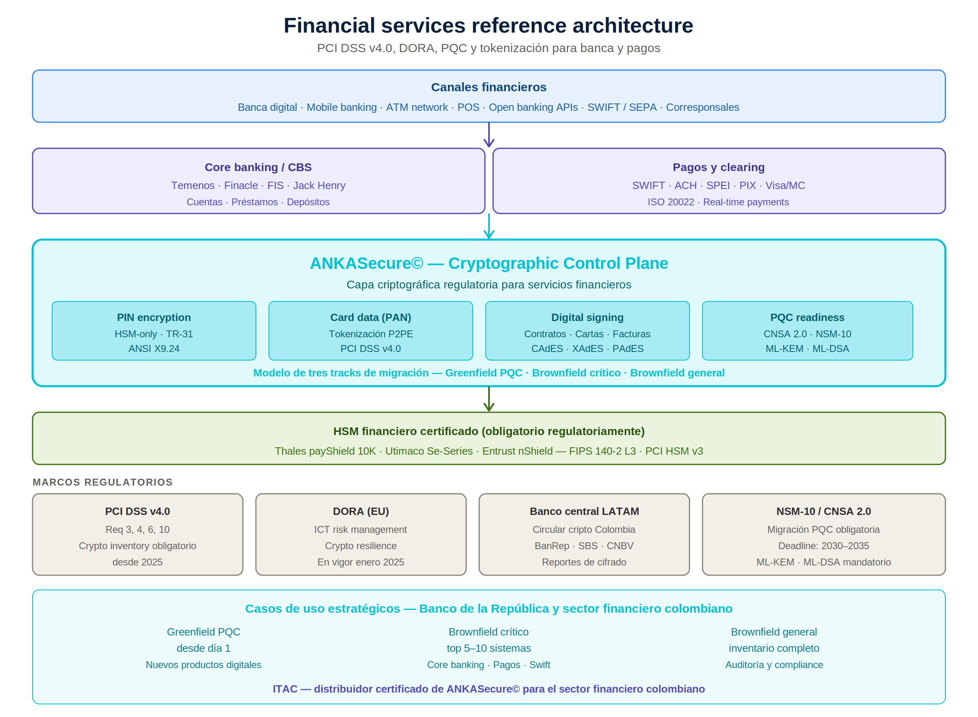
09
Financial services reference architecture
ANKASecure©
PCI DSS v4.0, DORA, PQC y tokenización para banca

Slide 12
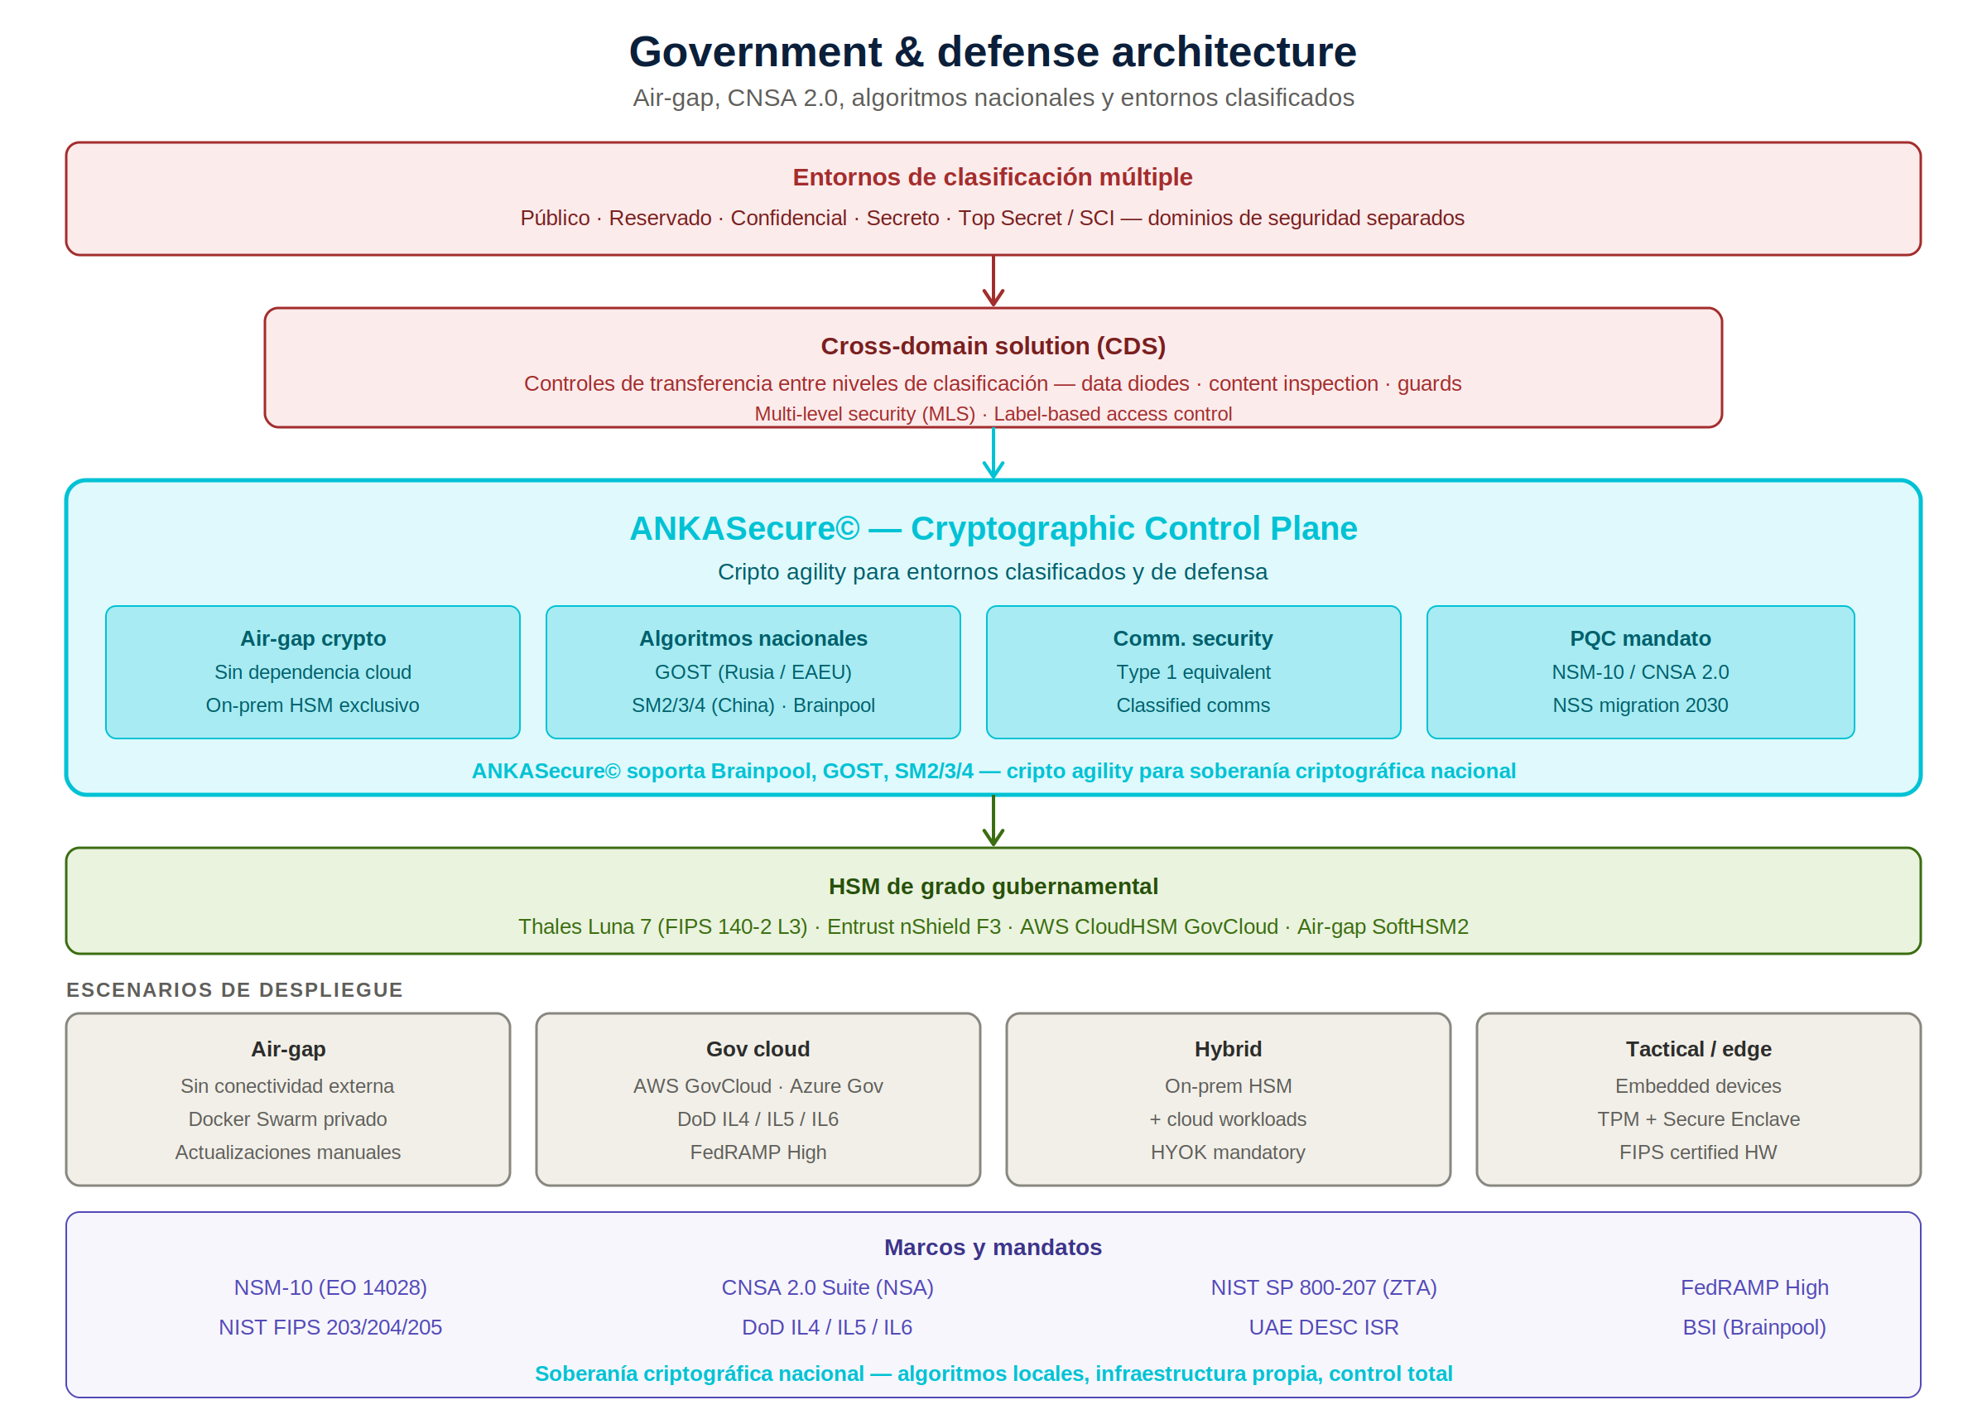
10
Government & defense architecture
ANKASecure©
Air-gap, CNSA 2.0, algoritmos nacionales y entornos clasificados

Slide 13
ANKASecure©
Cryptographic Control Plane · Crypto Agility Orchestration Platform
La infraestructura criptográfica de la empresa moderna
No reemplaza HSM, KMS, IAM, PKI ni SIEM — los integra y los orquesta
ankatech.co · ccp-standard.org

